Slide 1
Zoologie obratlovců
Autor: Mgr. Pavla Srpová
Podkrušnohorské gymnázium Most,
příspěvková organizace

Slide 2
TŘÍDA:
OBOJŽIVELNÍCI systém 1
(krytolebci, ocasatí)

Slide 3
Systém
Třída: Obojživelníci (Amphibia)
Podtřída: Krytolebci (Stegocephalia) - vymřelí
Ocasatí (Caudata) - 350 druhů
Beznozí (Apoda) - 160 druhů
Bezocasí (Salientia) - 1500 druhů

Slide 4
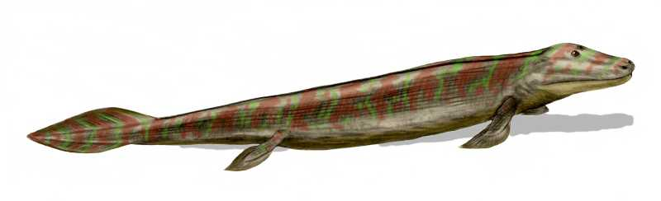
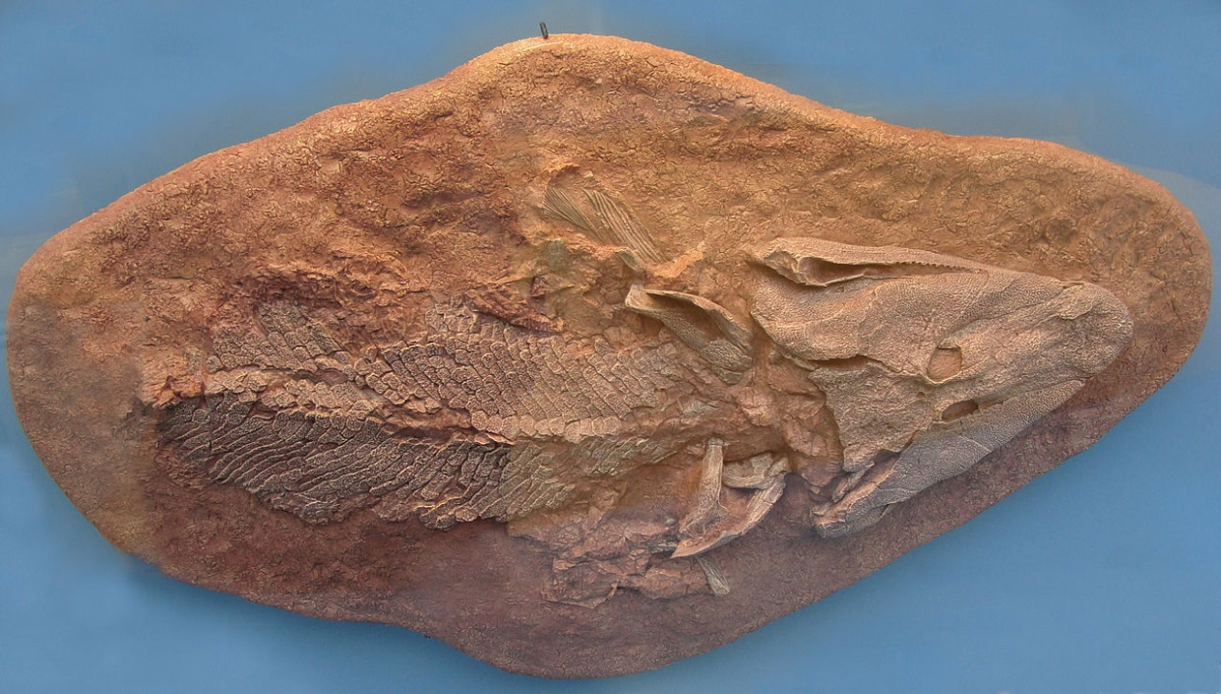
Podtřída: Krytolebci
Charakteristika
- devon až trias
- vznik z lalokoploutvých ryb
- předci plazů a moderních obojživelníků
- zbytky šupin, skřelí

Slide 5
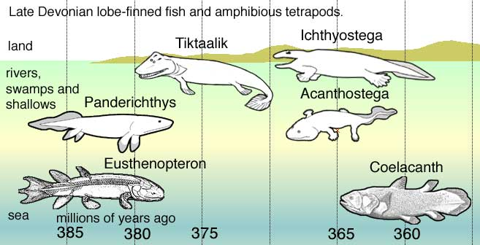
Podtřída: Krytolebci

Slide 6
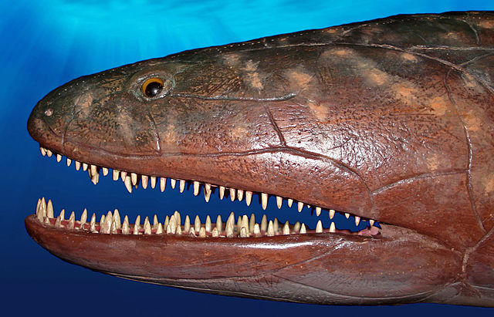
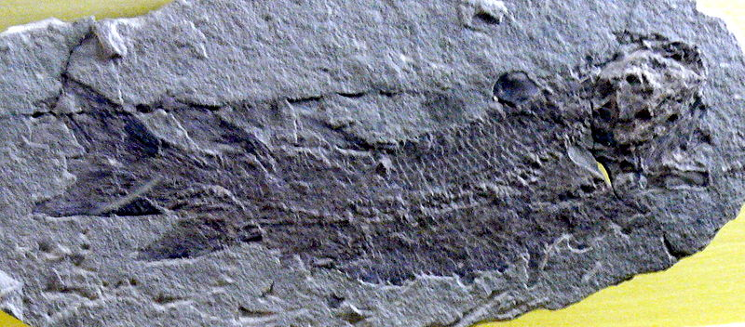
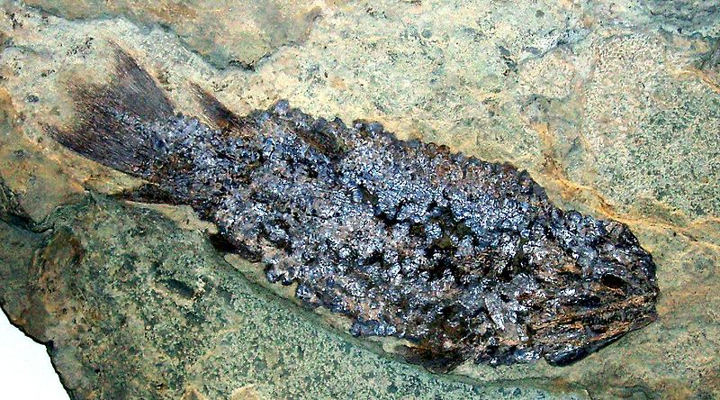
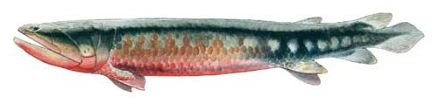
Krytolebci
Eusthenopteron foordi
Eusthenopteron foordi
Eusthenopteron foordi
Gooloogongia loomesi
Tiktaalik roseae

Slide 7
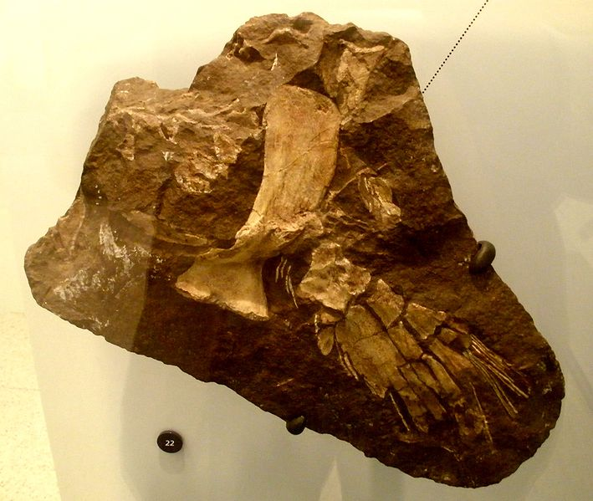
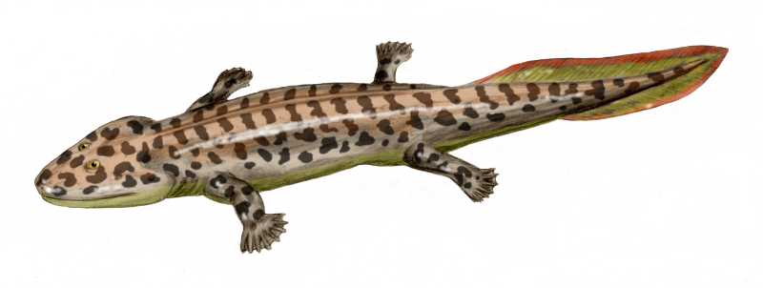
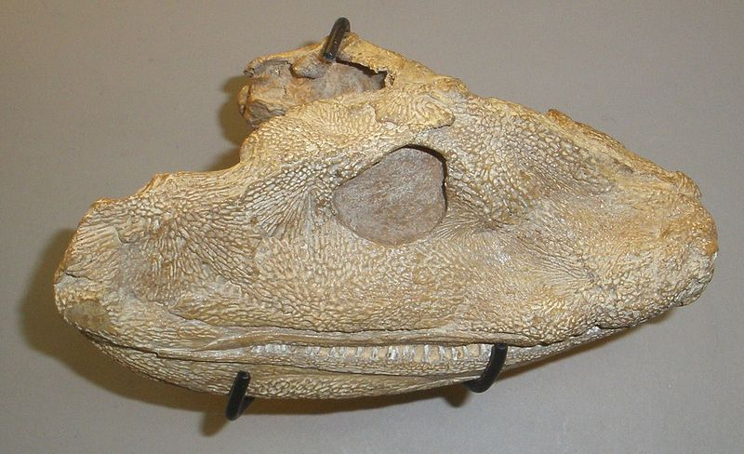
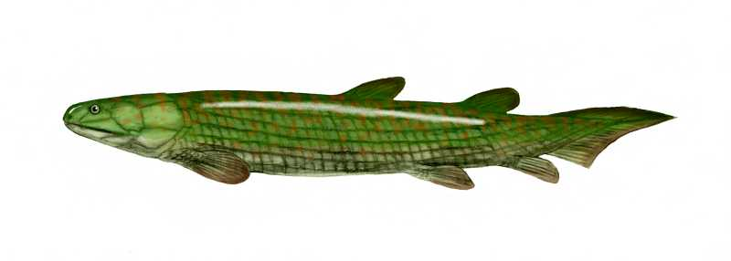
Krytolebci
Acanthostega
Acanthostega gunnari
Sauripterus taylori
Osteolepis

Slide 8
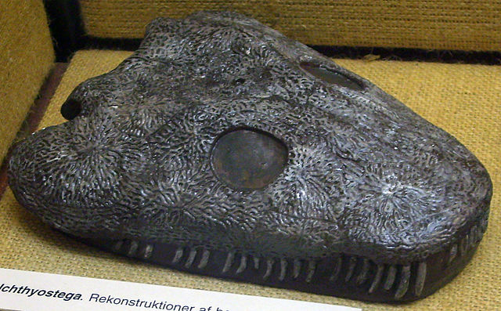
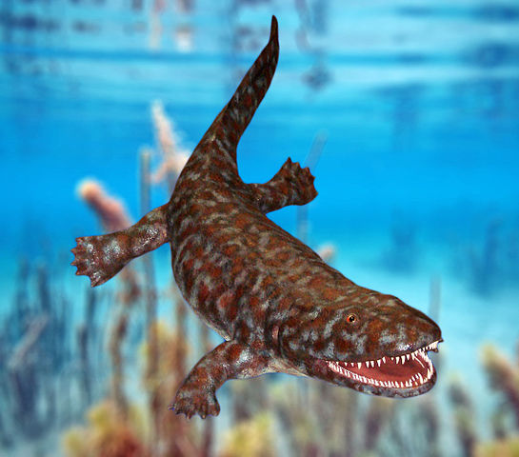
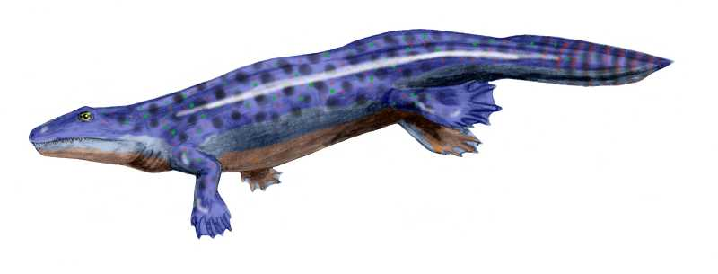
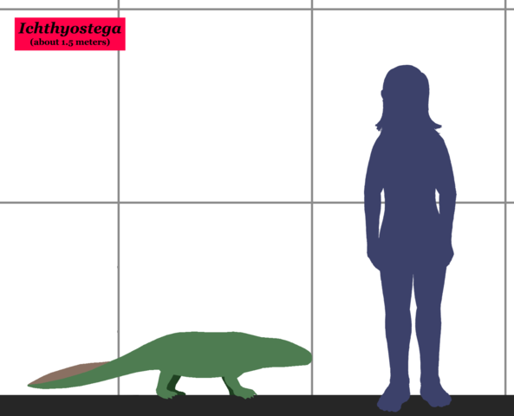
Krytolebci
Ichthyostega
Ichthyostega

Slide 9
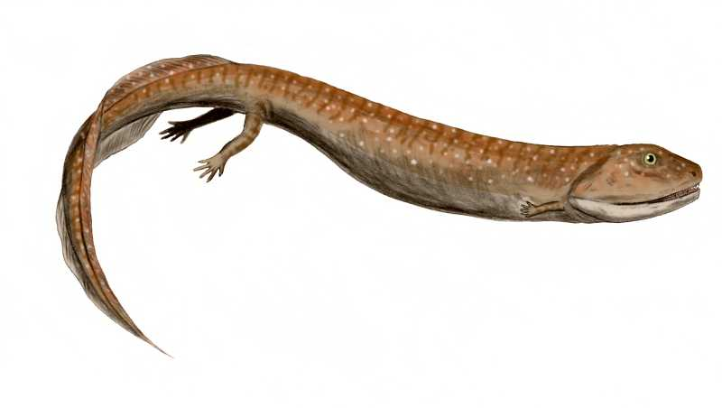
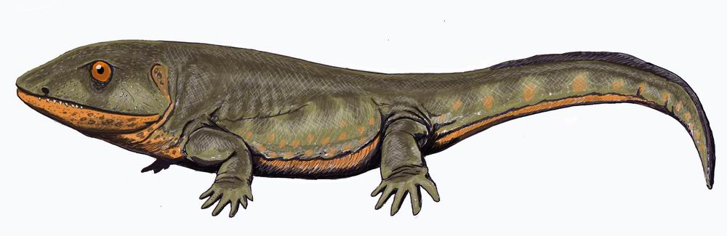
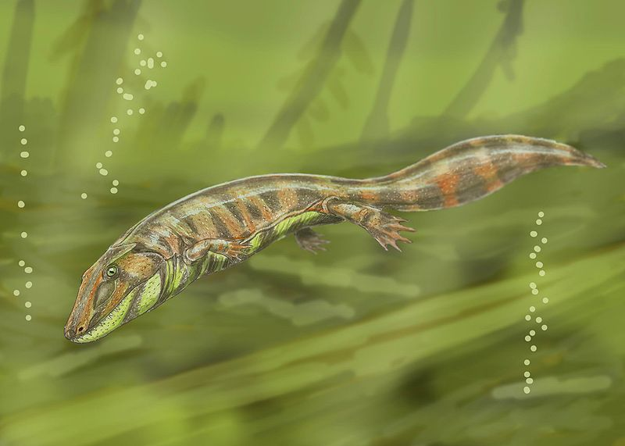
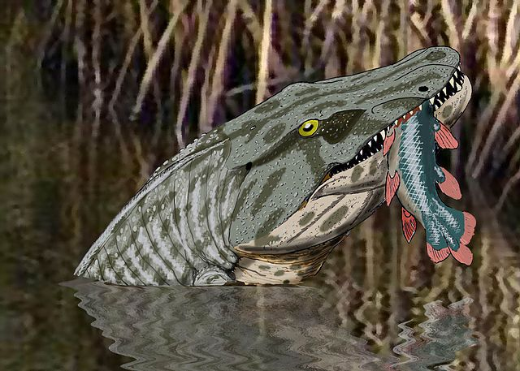
Krytolebci
Pederpes finneyi
Crassigyrinus
Loxomma

Slide 10
Systém
Třída: Obojživelníci (Amphibia)
Podtřída: Krytolebci (Stegocephalia) - vymřelí
Ocasatí (Caudata) - 350 druhů
Beznozí (Apoda) - 160 druhů
Bezocasí (Salientia) - 2400 druhů

Slide 11
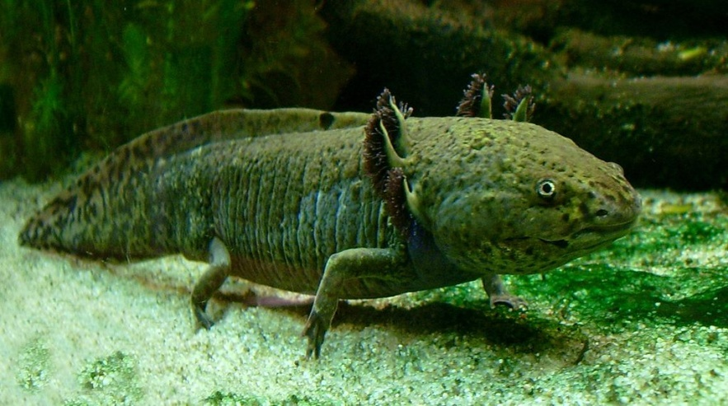
Podtřída: Ocasatí (Caudata)
Charakteristika
- převážnou část života jsou vázáni na vodu
- zachovalý ocas
- protáhlé tělo
- 4 stejné končetiny
- larvám rostou nejdříve přední nohy
- sluch redukován (chybí bubínek a střední ucho)

Slide 12
Podtřída: Ocasatí
Systém
řád: Mloci
čeleď: velemlokovití - velemlok
axolotolovití - axolotl
mlokovití - mlok, čolek velký
macarátovití - macarát

Slide 13
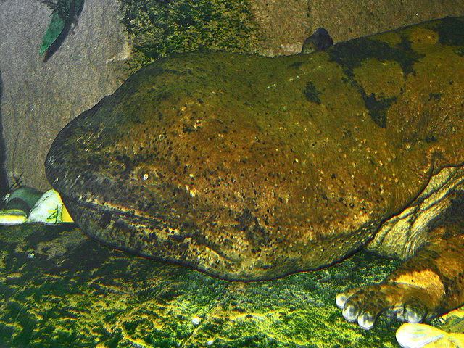
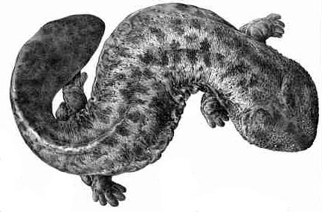
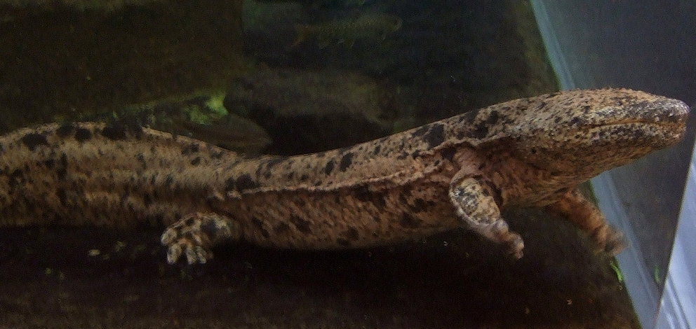
Čeleď: Velemlokovití
Velemlok japonský

Slide 14

Čeleď: Axolotlovití
Axolotl mexický

Slide 15
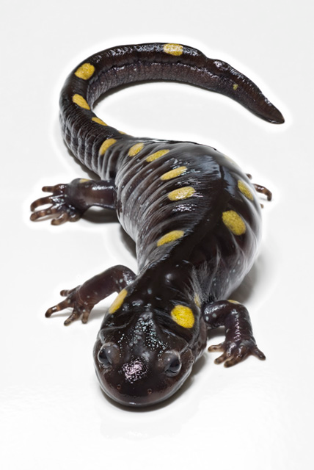
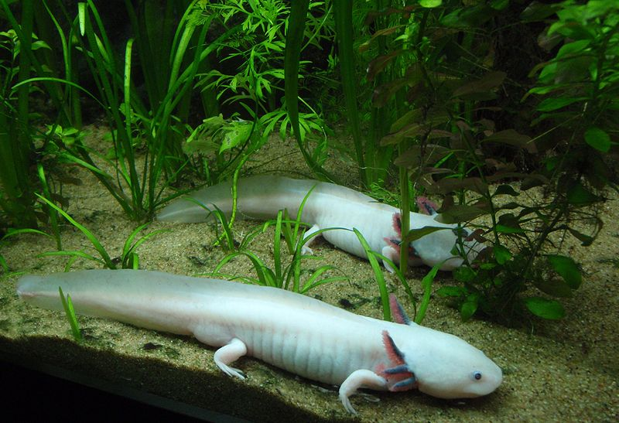
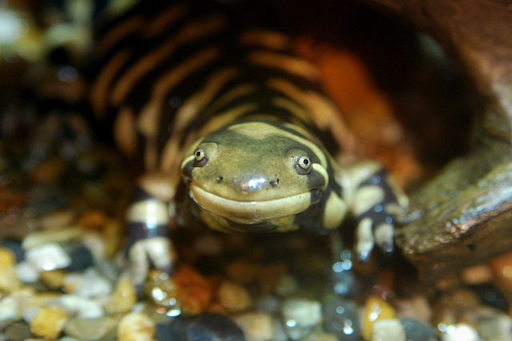
Čeleď: Axolotlovití
Axolotl mexický
Ambystoma maculatum
Ambystoma
tigrinum

Slide 16
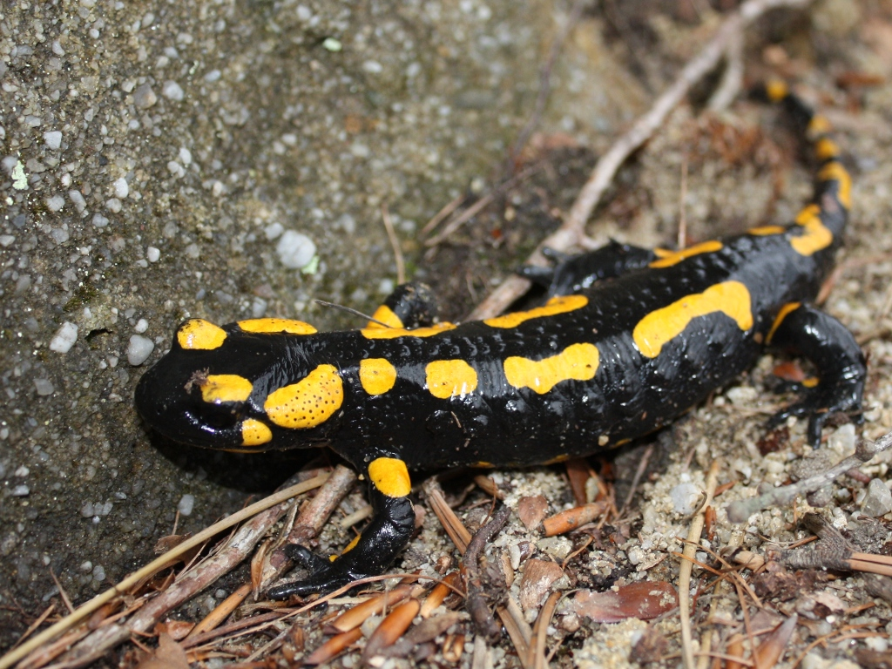
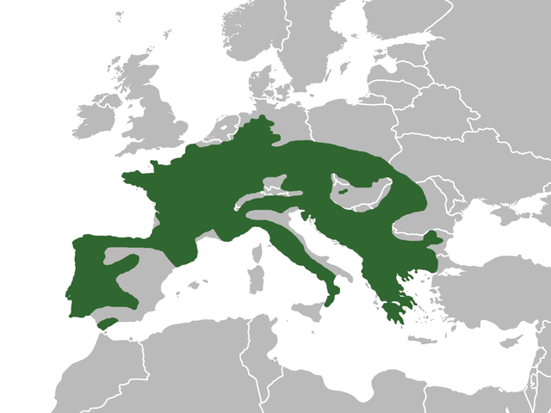
Čeleď: Mlokovití
Mlok skvrnitý
(Salamandra
salamandra)

Slide 17
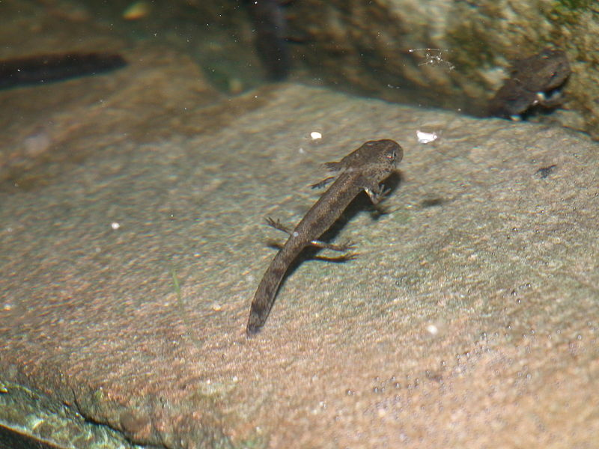
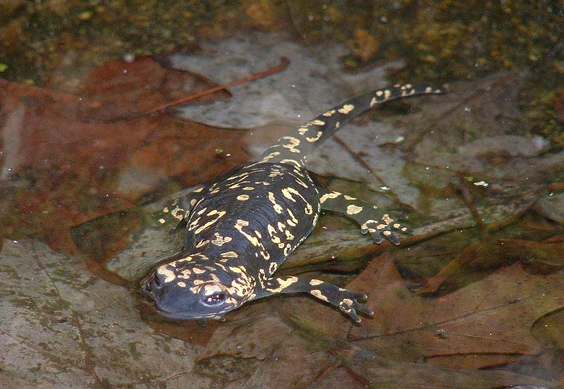
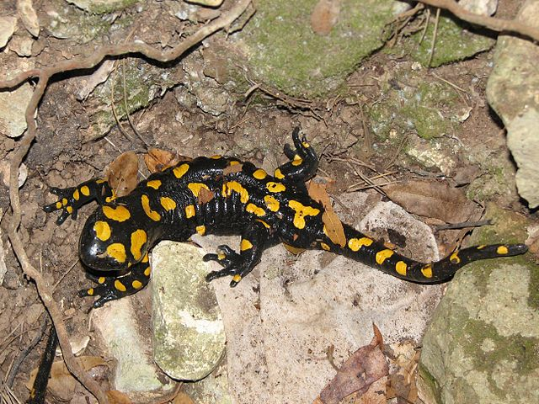
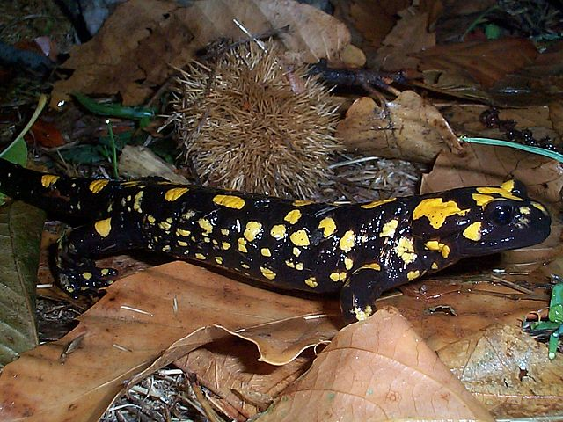
Čeleď: Mlokovití
Mlok skvrnitý - larva
Salamandra infraimmaculata
Salamandra
corsica

Slide 18
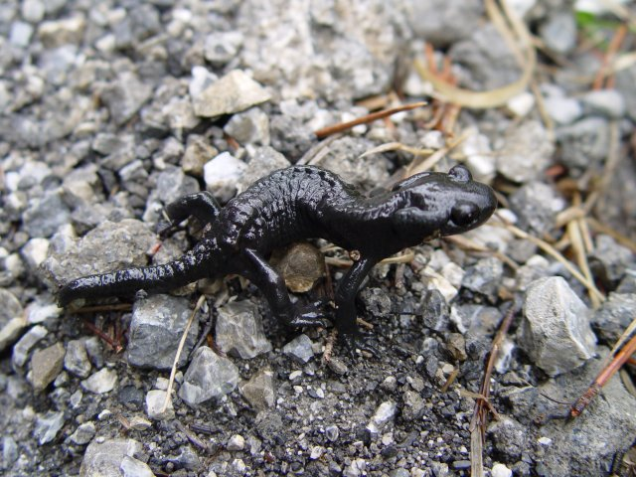
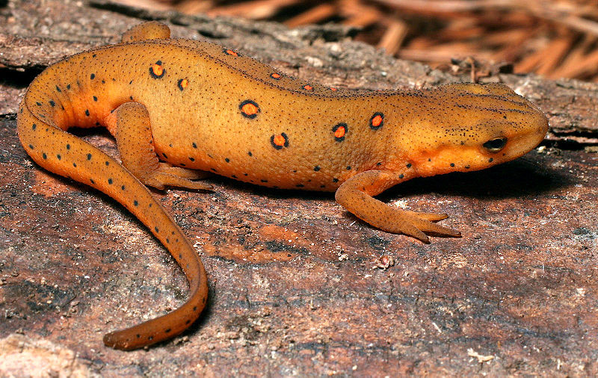
čeleď: Mlokovití
Notophthalmus viridescens
Mlok černý (Salamandra atra)

Slide 19
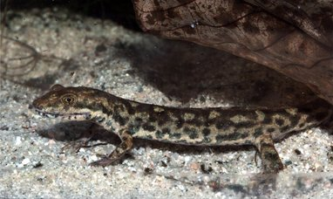
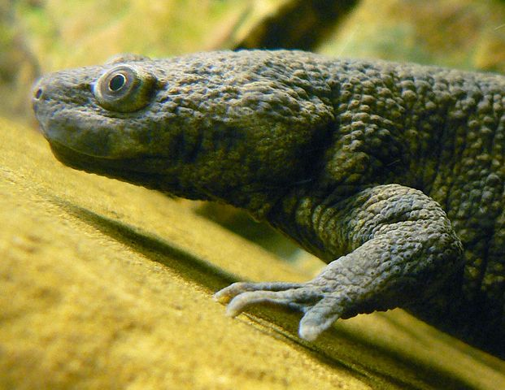
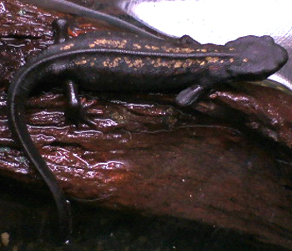
Čeleď: Mlokovití
Euproctus platycephalus
Pleurodeles waltl
Cynops
ensicauda

Slide 20
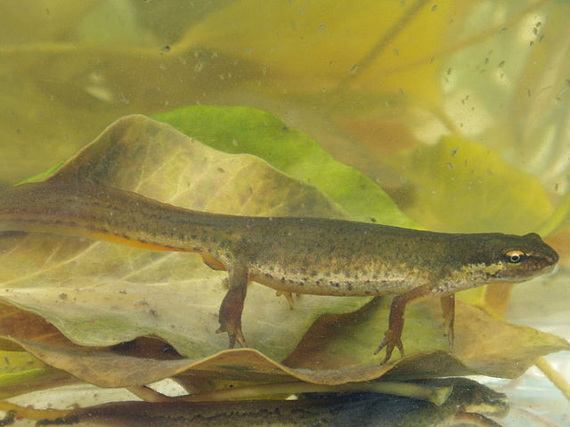
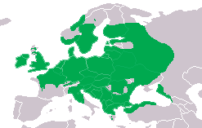
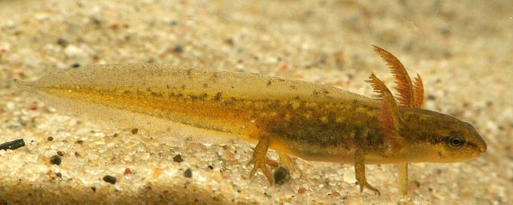
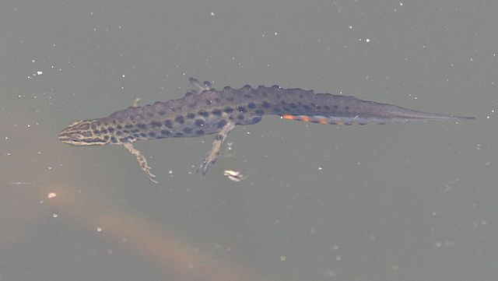
Čeleď: Mlokovití
Čolek obecný (Triturus vulgaris)
larva

Slide 21
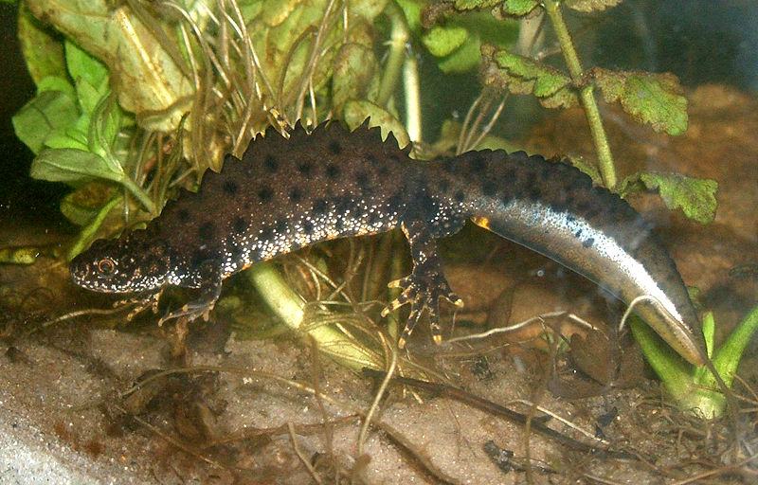
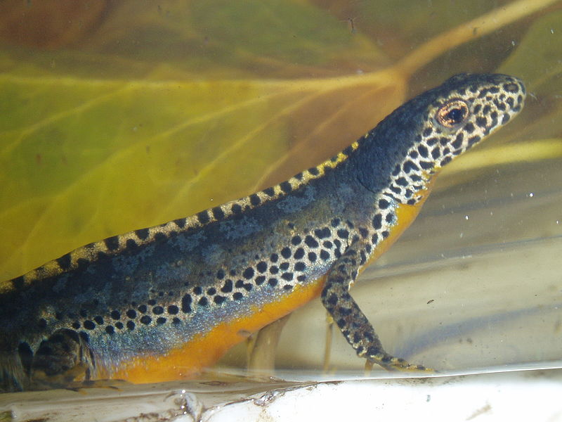
čeleď: Mlokovití
Čolek horský
(Triturus alpestris)
Čolek velký
(Triturus cristatus)
Čolek velký
(Triturus cristatus

Slide 22
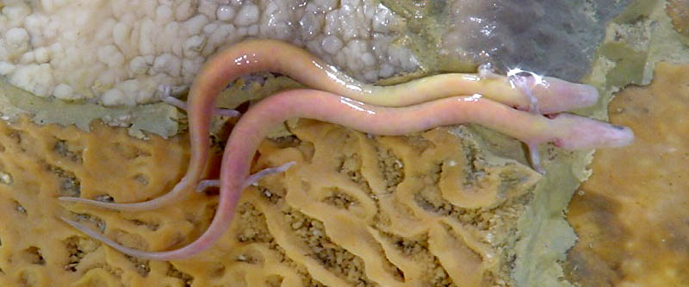
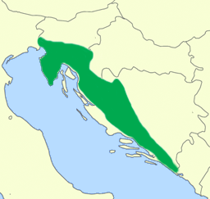
Čeleď: Macarátovití
Macarát jeskynní (Proteus anguinus)

Slide 23
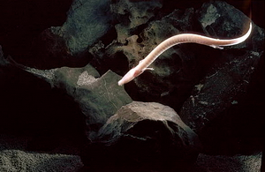
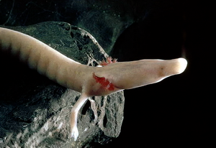
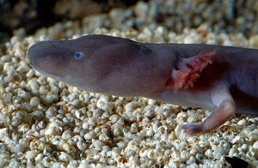
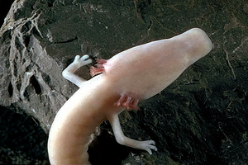
čeleď: Macarátovití
Macarát jeskynní (Proteus anguinus)

Slide 24
Ověření znalostí:
devon (prvohory)
Krytolebci vznikli v období: ………………………………….……….
vázáni na vodu
Ocasatí obojživelníci jsou převážnou část života ………………………………….
přední
Larvám mloků a čolků rostou nejdříve ………………………nohy.
velemlok japonský
Největším recentním obojživelníkem je ……………….………………………………
V balkánských krasových jeskyních se endemicky vyskytuje
……………………..……………………………….
macarát jeskynní
Konec ověřování

Slide 25
Citace zdrojů:
http://en.wikipedia.org/wiki/File:Eusthenopteron_model.jpg
http://en.wikipedia.org/wiki/File:Eusthenopteron_foordi.jpg
http://en.wikipedia.org/wiki/File:Eusthenopteron_foordi_1.JPG
http://en.wikipedia.org/wiki/File:Eusthenopteron_head.jpg
http://en.wikipedia.org/wiki/File:Fishapods.jpg
http://en.wikipedia.org/wiki/File:Tiktaalik_belgium_II.jpg
http://en.wikipedia.org/wiki/File:Tiktaalik_BW.jpg
http://en.wikipedia.org/wiki/File:Gooloogongia.jpg
http://en.wikipedia.org/wiki/File:Sauripteris_taylori.JPG
http://en.wikipedia.org/wiki/File:Osteolepis_BW.jpg
http://en.wikipedia.org/wiki/File:Acanthostega_BW.jpg
http://en.wikipedia.org/wiki/File:Acanthostega_gunnari_-_head.JPG
http://en.wikipedia.org/wiki/File:Ichthyostega_BW.jpg
http://en.wikipedia.org/wiki/File:Ichthyostega_skull.jpg

Slide 26
Citace zdrojů:
http://en.wikipedia.org/wiki/File:Ichthyostega_model.jpg
http://en.wikipedia.org/wiki/File:Ichtyostega_SIZE.png
http://en.wikipedia.org/wiki/File:LoxommaB2.jpg
http://en.wikipedia.org/wiki/File:MegalocephalusDB.jpg
http://en.wikipedia.org/wiki/File:Crassigyrinus_BW.jpg
http://en.wikipedia.org/wiki/File:Pederpes22small.jpg
http://cs.wikipedia.org/wiki/Soubor:Cryptobranchus_japonicus.jpg
http://en.wikipedia.org/wiki/File:Andrias_japonicus_cropped.jpg
http://en.wikipedia.org/wiki/File:Andrias_davidianus_01.JPG
http://en.wikipedia.org/wiki/File:Axolotl_ganz.jpg
http://en.wikipedia.org/wiki/File:Ambystoma_mexicanum_at_Vancouver_Aquarium.jpg
http://en.wikipedia.org/wiki/File:SpottedSalamander.jpg
http://en.wikipedia.org/wiki/File:Barred_Tiger_Salamander_Tennoji.jpg
http://cs.wikipedia.org/wiki/Soubor:Mlok.JPG
http://cs.wikipedia.org/wiki/Soubor:SalamandraSalamandraMap.png
http://cs.wikipedia.org/wiki/Soubor:Salamander_Larven_HD.JPG

Slide 27
Citace zdrojů:
http://cs.wikipedia.org/wiki/Soubor:Salamandra_salamandra_gallaica1.jpg
http://en.wikipedia.org/wiki/File:Salamandra_atra.jpg
http://en.wikipedia.org/wiki/File:Notophthalmus_viridescensPCCA20040816-3983A.jpg
http://en.wikipedia.org/wiki/File:Salamandra_corsica.jpg
http://en.wikipedia.org/wiki/File:Salamander_Israel.jpg
http://en.wikipedia.org/wiki/File:Cynops_ensicauda_popei001.jpg
http://en.wikipedia.org/wiki/File:Euproctus_platycephalus01.jpg
http://en.wikipedia.org/wiki/File:Pleorodeles_waltl_crop.jpg
http://cs.wikipedia.org/wiki/Soubor:Triturus_vulgaris_dis.png
http://cs.wikipedia.org/wiki/Soubor:Triturus_vulgaris.jpg
http://en.wikipedia.org/wiki/File:Lissotriton_vulgaris_9630.JPG
http://commons.wikimedia.org/wiki/File:TriturusVulgarisLarva.JPG
http://commons.wikimedia.org/wiki/File:Kammmolchmaennchen.jpg
http://commons.wikimedia.org/wiki/File:Triturus_alpestris.jpg
http://cs.wikipedia.org/wiki/Soubor:Proteus_anguinus_Postojnska_Jama_Slovenija.jpg
http://commons.wikimedia.org/wiki/File:Proteus_anguinus_distribution.png

Slide 28
Citace zdrojů:
http://en.wikipedia.org/wiki/File:P_anguinus_parkelj-head.jpg
http://en.wikipedia.org/wiki/File:P_anguinus-head.jpg
http://en.wikipedia.org/wiki/File:P_anguinus1.jpg
http://en.wikipedia.org/wiki/File:P_anguinus-head1.jpg

